Slide 1

Estructuras de Control
Semana 3/1

Slide 2
Aprendizajes esperados
Construye procedimientos almacenados, triggers de base de datos, cursores y funciones que ayuden o implementen directamente soluciones a la lógica de negocio recogida en la captura de requerimientos de un sistema

Slide 3
Conceptos Claves
En PL/SQL existen estructuras que controlan el flujo de la información

Slide 4
Estructura de Control IF
Sintáxis:
IF <condición> THEN
-- Código
ELSIF <condición> THEN
-- Código
ELSE
-- Código
END IF;

Slide 5
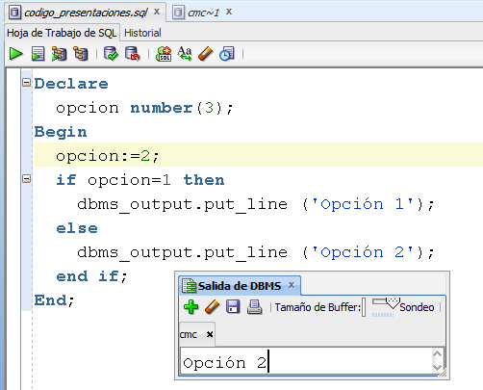
Ejemplo uso de estructura IF

Slide 6
Estructura de control CASE
Sintaxis:
CASE variable
WHEN valor 1 THEN – Código
WHEN valor 2 THEN – Código
WHEN valor 3 THEN – Código
ELSE -- Código
END CASE;
La estructura de control CASE también puede usarse en una sentencia SELECT o asignar su resultado a una variable (Variable:= case….)

Slide 7
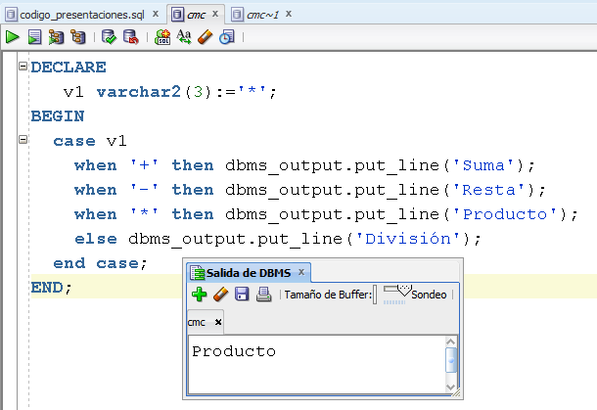
Ejemplo uso de estructura CASE

Slide 8
Estructura de Control GOTO
La sentencia GOTO permite desviar el flujo de ejecución a la etiqueta indicada
Las etiquetas en el código se señalan con los símbolos << y >>
Sintaxis:
GOTO etiqueta

Slide 9
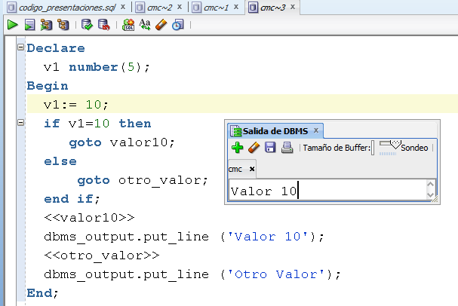
Ejemplo uso de estructura GOTO

Slide 10
Consideraciones a la Estructura de Control GOTO
No es muy recomendable el uso de esta sentencia, ya que el abuso en su uso hace mas difícil el seguimiento del código para su depuración (rompe lo señalado para un lenguaje estructurado)
Existen restricciones en su uso para algunos casos particulares, como por ejemplo, junto a la sentencia IF

Slide 11
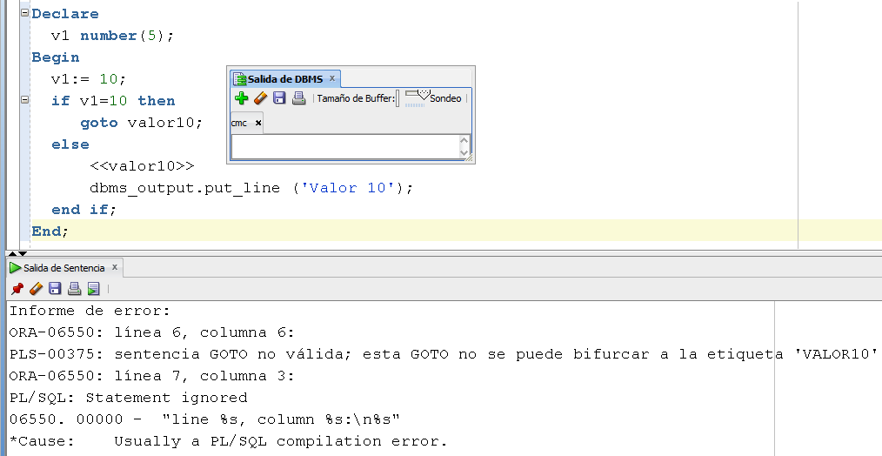
Ejemplo de consideraciones a la estructura de control GOTO

Slide 12
Sentencias para ciclos
PL/SQL ofrece tres formas para realizar ciclos:
LOOP: Repite los ciclos infinitamente hasta que encuentra la instrucción EXIT
WHILE: Repite los ciclos mientras la condición que lo acompaña sea verdadera
FOR: Repite los ciclos tantas veces como lo señalen sus variables de inicio y termino

Slide 13
Sentencia LOOP
Sintaxis 1:
LOOP
-- Código
If <condición> then
EXIT;
End if;
END LOOP;
Sintaxis 2:
LOOP
-- Código
EXIT WHEN <condición>;
END LOOP;

Slide 14
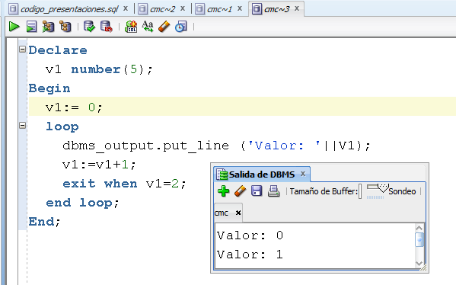
Ejemplo uso sentencia LOOP

Slide 15
Sentencia WHILE
Sintaxis:
WHILE <condicion> LOOP
-- Código
END LOOP;
El ciclo se repite mientras <condición> sea verdadera

Slide 16
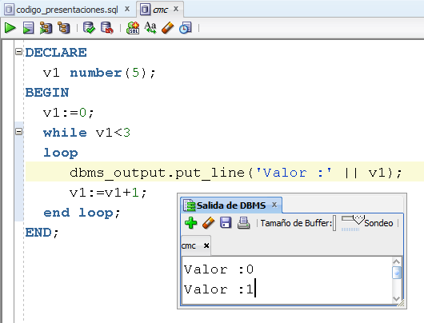
Ejemplo uso sentencia WHILE

Slide 17
Sentencia FOR
Sintaxis:
FOR contador IN [REVERSE] inicio..final LOOP
-- Código
END LOOP;
Con la opción REVERSE el ciclo se ejecuta en forma inversa

Slide 18
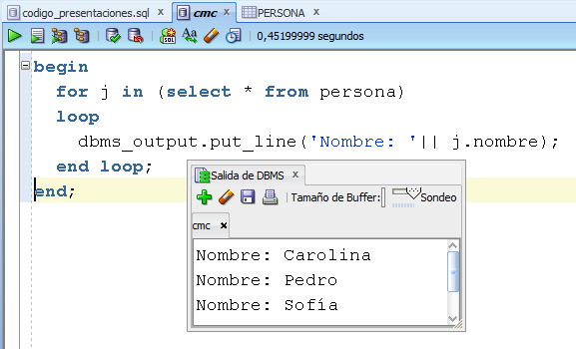
Ejemplo uso sentencia FOR
La variable j asume la estructura fila de la tabla persona (recordar el concepto de %rowtype)

